Slide 1
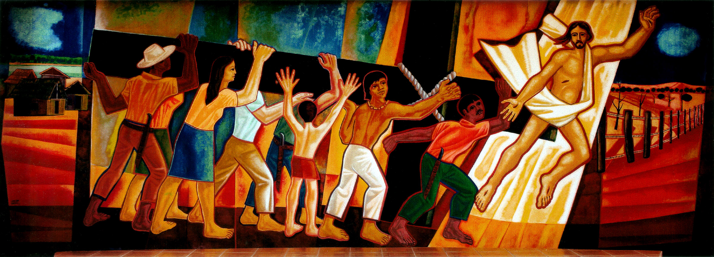
PROGRAMA DE FORMACIÓN DE PROFESIONALES EN TEOLOGÍA (con énfasis en Teología Pastoral)
Presbíteros, diáconos permanentes, laicos y laicas servidores de la comunidad con capacidad para analizar la praxis evangelizadora, iluminarla e interpretarla desde la fe, a fin de contribuir a la renovación y transformación de la sociedad.

Slide 2
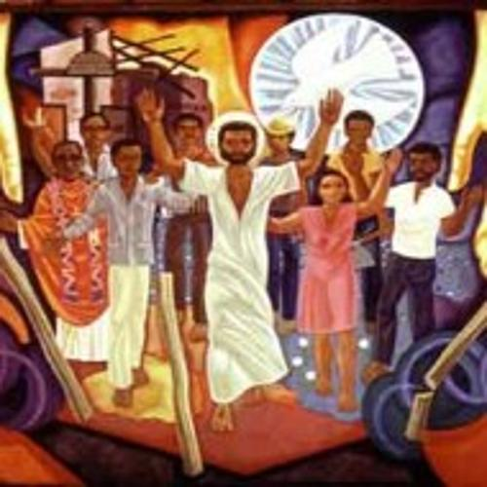
PROFESIONALES EN TEOLOGÍA PASTORAL
En el nivel de pre-grado… que corresponde al ciclo teológico que
se imparte en los Seminarios.
Incluye a candidatos al Presbiterado, al Diaconado permanente y abierto a
Religiosos (as) y a Laicos y Laicas que quieren ser Profesionales en Teología.
Profesional en Teología Pastoral, que es la modalidad más apropiada para
personas que están al servicio e insertas en una Iglesia local.
PASTORAL entendida no como una asignatura más, ni como algo exclusivo de
los pastores, sino como la óptica desde la cual se integran todas las asignaturas
propias del ciclo teológico.
Un énfasis transversal de la Teología Pastoral es la TEOLOGÍA DE LA ACCIÓN desde
La cual se integra la acción humana que acontece en el mundo y la acción pastoral
que desarrollan las Iglesias locales.

Slide 3

RAZONES DE LA PROPUESTA
Formar a los Profesionales en Teología en un saber teológico que sea capaz de hacerse y rehacerse en el contexto sociocultural en el cual viven las iglesias locales.
Los nuevos desarrollos teológicos y pastorales exigen una nueva manera de ver la teología y el hacer teología sin perder su unidad y su multiplicidad de métodos
La necesidad de reconocer los estudios teológicos del seminario.
Las nuevas necesidades pastorales van haciendo emerger una serie de inquietudes e insatisfacciones frente al modelo actual de formación teológica. De ahí la urgencia de una nueva propuesta que responda a los retos de la iglesias locales frente al mundo de hoy.

Slide 4
DIÁLOGO

Slide 5
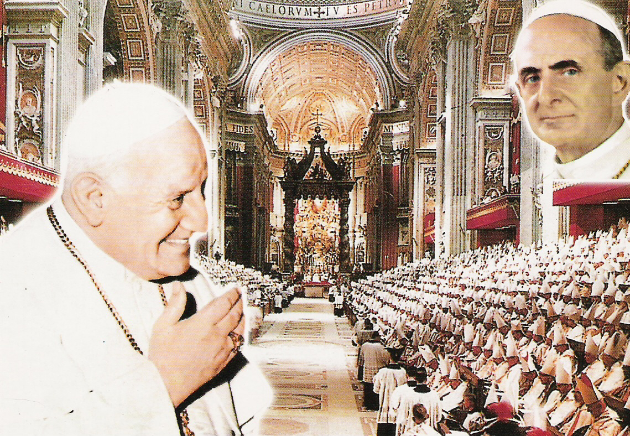
ANTECEDENTES DE LA PROPUESTA
El CONCILIO VATICANO II realiza el giro de una Teología ontológica y apologética hacia la “Pastoralidad”, entendida como el arte de hacer acceder a las mujeres y a los hombres de este tiempo a la única fuente evangélica…El cuerpo conciliar orientó a una doble escucha del Evangelio de Dios: en las Escrituras y la tradición como también en aquello que se revela como verdaderamente humano hoy”. (Ch. Theobald, La réception du concile Vatican II. I. Accéder a la source, Les Éditions du Cerf., París 2009, p. 697.)
Consecuentemente el Decreto sobre la Formación Sacerdotal Optatam Totius señala que todos las dimensiones de la formación han de orientarse conjuntamente a esta finalidad pastoral (OT 4).

Slide 6





ANTECEDENTES DE LA PROPUESTA
La recepción del Concilio Vaticano II realizada por el EPISCOPADO LATINOAMERICANO en las conferencias generales de: Medellín, Puebla, Santo Domingo y Aparecida, con los siguientes énfasis:
La urgencia de actualizar los estudios de acuerdo con las orientaciones del Concilio, teniendo en cuenta la situación actual del continente.
Formación Integral que disponga para la formación permanente del sacerdote.
El seminario debe ofrecer una formación seria y profunda, atenta al contexto cultural de nuestro tiempo.

Slide 7
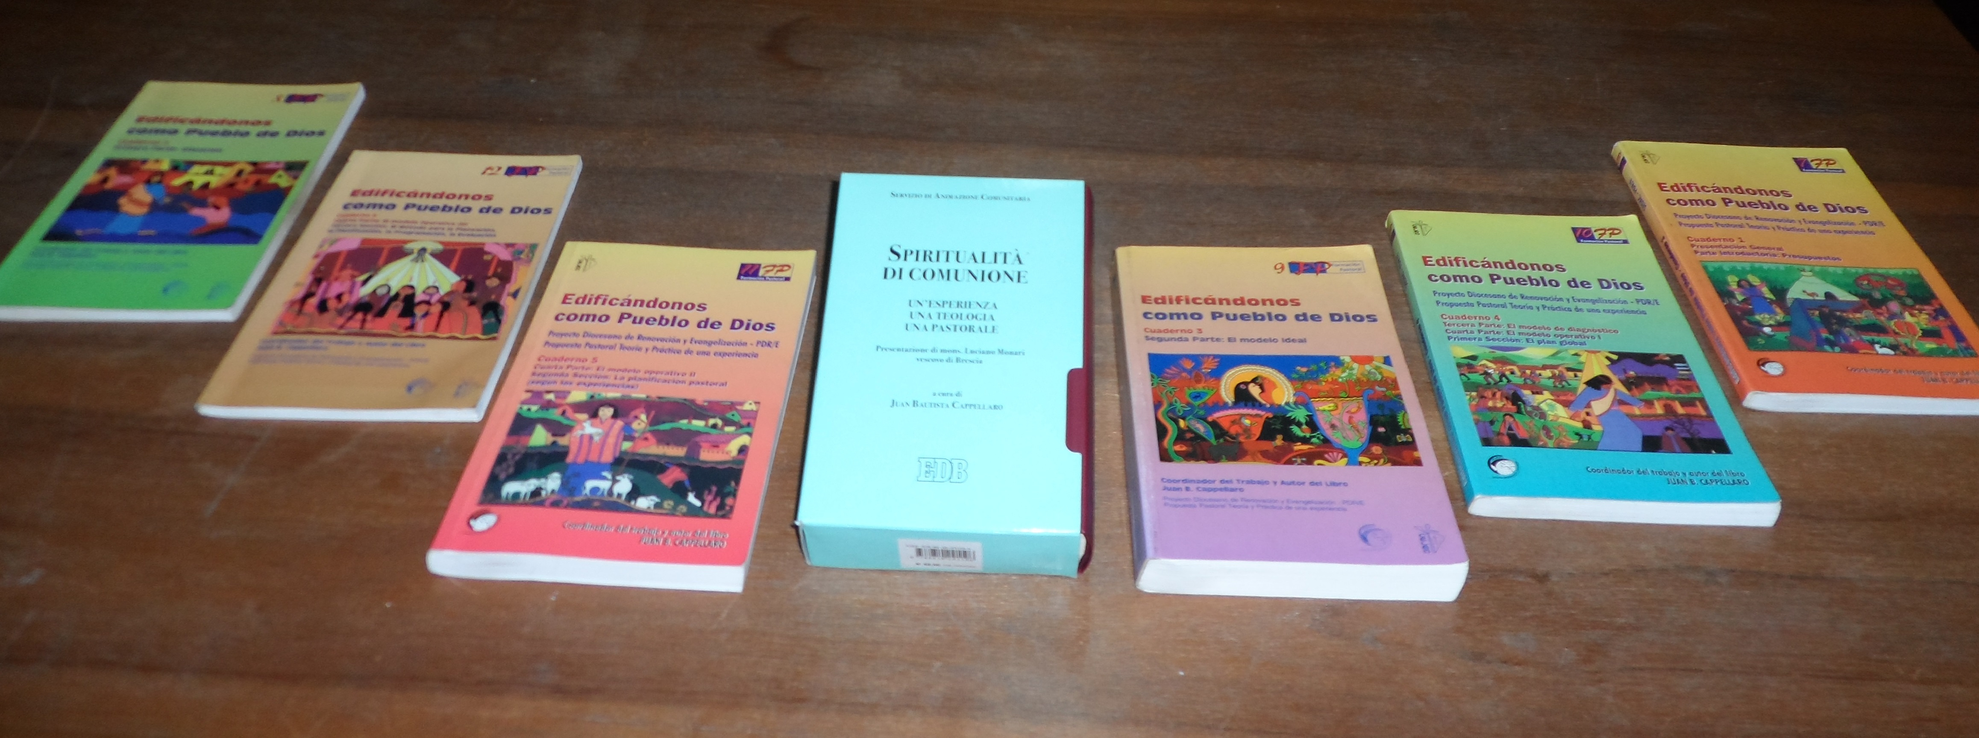
ANTECEDENTES DE LA PROPUESTA
En la década de los 80, La elaboración y puesta en marcha del Proyecto Diocesano de Renovación (PDRE) y Evangelización en 60 diócesis de América Latina, de ellas 23 en Colombia. Dicho proyecto se fundamenta en tres pilares:
La espiritualidad de comunión-misión.
Las reflexión teológico pastoral del Concilio Vaticano II
La metodología prospectiva.

Slide 8

ANTECEDENTES DE LA PROPUESTA
3. Modelo ideal
4. Diagnóstico
5. Modelo operativo
1. Marco de situación
2. Marco doctrinal
PROYECTO SEMINARIO
Al interor del PDR/E
1990-1998
Adaptación (2003)
Gestación (en elaboración)
Implementación

Slide 9
ANTECEDENTES DE LA PROPUESTA
En 2000, la FIRMA DE UN ACUERDO por parte de 16 Obispos con el fin de poner en marcha el proyecto seminario, con el compromiso de asumir corresponsablemente los caminos y estrategias para el estudio, adaptación y aplicación del Proyecto.

Slide 10
ANTECEDENTES DE LA PROPUESTA
A partir de 2003, La constitución y funcionamiento de una COMISIÓN DE REFLEXIÓN sobre el aspecto académico con participación, entre otros:
Señores obispos: Víctor López, Gabriel Romero, Rubén Salazar, Oscar Urbina, Juan Vicente Córdoba y Luis Antonio Nova.
Vicarios de pastoral: Pablo Beltrán…
Rectores y Profesores de seminarios: padres Ricardo Pulido, Edgardo Bernales y Pablo Luque.
Integrantes del SEDAC: Padres: Eduardo Díaz, Cipriano Bastidas, Diego Arroyave, John Mario Mesa y Fidel Suárez.

Slide 11
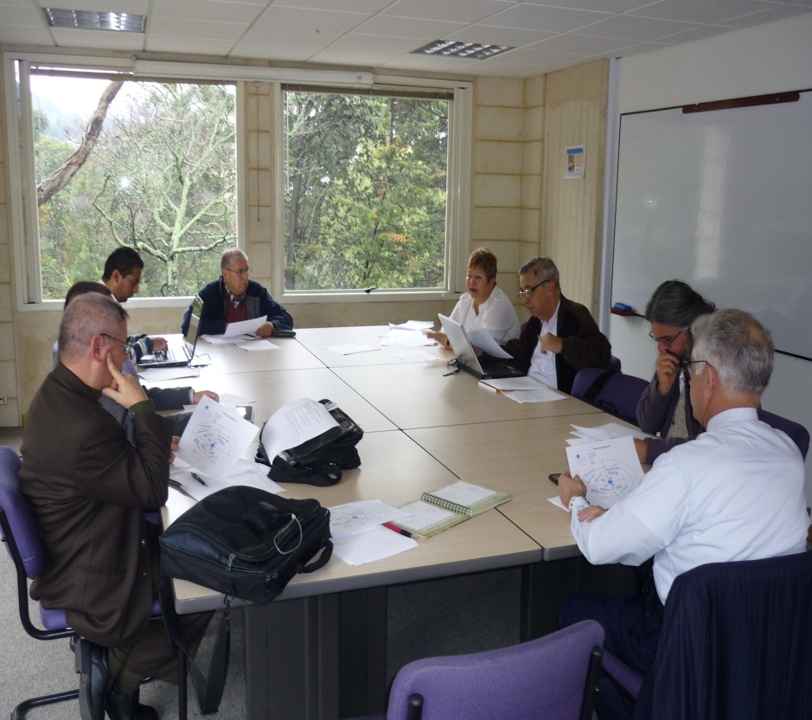
ANTECEDENTES DE LA PROPUESTA
Entre 2008-2012 El APOYO DE LA PONTIFICIA UNIVERSIDAD JAVERIANA por sugerencia de Monseñor Juan Vicente Córdoba y por petición directa de Monseñor Rubén Salazar, como Presidente de la Conferencia Episcopal.
La Se constituyó un equipo de trabajo integrado por profesores de las facultades de:
Educación: Dra. Gladys Álvarez, Prof. Juliana Jaramillo, Prof. Yolanda Castro y Prof. Esteban Ocampo
De filosofía: P. Guillermo Zapata, Prof. Diego Pineda…
De teología, P. Germán Bernal y P. Silvio Cajiao
De comunicación: Prof. Luis Ignacio Sierra

Slide 12

PRESUPUESTOS DE LA PROPUESTA
Si bien la propuesta que inicialmente surgió de un grupo de Diócesis, está abierta a todas las posibilidades y necesidades de las Iglesias locales.
La propuesta está construida sobre la necesidad de la evangelización en el contexto actual y local; luego es aplicable para todos.
Es importante observar que la propuesta está estructurada sobre la flexibilidad de los contenidos y aplicabilidad en los contextos de las iglesias locales.

Slide 13
DIÁLOGO
El

Slide 14
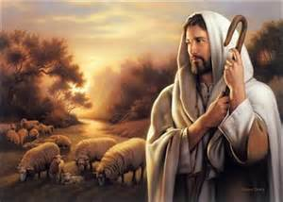
Identidad del Programa
Y FUNDAMENTOS

Slide 15

EVOLUCIÓN EN LA TELOGÍA
SS. I-XII: Teología sapiencial, llamada también teología espiritual y pastoral;
SS. XII-XX: Teología científica, entendida como racionalidad de la fe;
S. XX: Teología práctica o pastoral, con énfasis en la praxis pastoral.

Slide 16

EVOLUCIÓN EN LA TEOLOGÍA PASTORAL
Teología Pastoral o Práctica en Europa: Austria 1774. Identidad propia dentro de la Teología
La “Pastoralidad” como nota característica del Concilio Vaticano II.
Teología de la Praxis liberadora en América Latina: Conf. De Medellín – Puebla, Santo Domingo, Aparecida.
Teología de la Acción: Asunción de la dialéctica del actuar.

Slide 17

INICIADORES DE LA TEOLOGÍA DE
LA ACCIÓN
P. André Hayen (1958): “Henos aquí en el momento histórico… de un nuevo desarrollo de la ciencia teológica: junto a la asunción de la metafísica del ser, la asunción de la dialéctica del actuar”
P. José Comblin (1964).: “El apóstol actual ya no es el monje cluniacense o cisterciense… Los apóstoles hoy son los cristianos conscientes que traducen en su vida cotidiana, en su vida, en el mundo y en medio del mundo el espíritu del Evangelio y que anuncian el Reino de Dios en su vida diaria… lo que se está formando podría llamarse una teología de la acción”.

Slide 18
FUNDAMENTO BÍBLICO
La Biblia en su conjunto es una lectura de fe del ACTUAR de Dios en la historia.

Slide 19

FUNDAMENTO ANTROPOLÓGICO
¿Cuál es la relación entre la acción como ‘actus humanus’ y la acción como experiencia?
R/ En vez de partir de la persona (filosofía tradicional), hay que partir de la acción; el estudio de la acción revela a la persona.
(Karold Wojtyla, en su obra Persona y Acción)

Slide 20

Fundamentos filosóficos
M. Blondel, en La Acción (1893), apuesta fuerte por la capacidad de la razón para iluminar la gran aventura de la vida y se esfuerza por descubrir, en la riqueza de la acción, ese hilo que le conduzca hacia la meta de su sentido más granado, que necesariamente va más allá de los exclusivos contornos humanos

Slide 21
Momentos del Método de la Teología de la Acción
Acto primero o pre-texto (lo real práctico), donde la Acción es lugar de revelación de Dios: Teo-logia/ fanía.
Acto segundo, o momento hermenéutico
Acto tercero, o momento teórico práctico.

Slide 22
PLAN DE ESTUDIOS
Cf. Hoja aparte

Slide 23
N Ú C L E O S P R O B L É M I C O S
1. Identidad de la Teología de la Acción (T.A.)
2. Contexto de la T.A.: Universo-Mundo
3. Núcleo T.A.: Acción de Dios-Reino de Dios
4. Sujetos de la T.A.: Persona-comunidad
5. Sujeto Primario de la T.A.: Iglesia Local
6. Praxis Evangelizadora I: Comunidades y movimientos
7. Praxis Evangelizadora II: mediaciones y Mediadores
8. Praxis Evangelizadora III: Articulaciones internas y externas

Slide 24
1r. Semestre: Identidad de la Teología de la Acción:
¿Cuál es la naturaleza de la Teología y
dentro de ella la identidad de la Teología de la acción?
¿Cuál es el estatuto epistemológico del saber teológico?

Slide 25
2º. Semestre: Contexto de la Teología de la acción: Universo-mundo
¿Cuál es el lugar teológico propio de la Teología de la acción?
¿Cuál es el lugar en el que Dios se manifiesta y acontece y cuál su relación con la acción humana?

Slide 26
3r. Semestre: Núcleo de la Teología de la acción: actuar de Dios- reino de Dios
¿Cuál es el objeto propio de la Teología de la acción?;
¿cuál es la identidad de la revelación de Dios?;
¿cómo se relee la historia para descubrir y apropiarse de la revelación de Dios?

Slide 27
4º. Semestre: Sujetos de la Teología de la acción: persona-comunidad
¿Cuáles son los actores propios de la Teología de la acción?;
¿cuál es la identidad de la persona y de la comunidad vistas desde la Teología de la acción?

Slide 28
5º. Semestre: Sujeto primario de la evangelización en la Teología de la acción: La Iglesia particular o local
¿Cuál es la identidad del sujeto primario de la evangelización?;
¿Qué tipo de presencia muestra ese sujeto primario en lo local y en lo universal?

Slide 29
6º Semestre: Praxis Evangelizadora I: Escenarios eclesiales de la acción (Comunidades, Movimientos)
¿Cuáles son los escenarios eclesiales propios de la praxis evangelizadora en el contexto socio-cultural?;
¿Cómo se propician, se consolidan y se cualifican estos escenarios eclesiales?

Slide 30
7º. Semestre: Praxis Evangelizadora II:
Mediaciones y mediadores
¿Cuáles son las mediaciones y los mediadores propios de la praxis evangelizadora?;
¿Cómo se construyen y cómo se desarrollan las mediaciones en la praxis evangelizadora?;
¿Cuál es el perfil del mediador en la praxis evangelizadora?

Slide 31
8º. Semestre: Praxis Evangelizadora III: Articulaciones internas y externas.
¿Cuáles son las articulaciones internas y externas propias de la praxis evangelizadora?;
¿Cómo se evidencia y cómo se evalúa la articulación interna y externa de todas las instancias que constituyen el cuerpo eclesial local?

Slide 32
N Ú C L E O S E P I S T É M I C O S:
M.ANALÍTICO
M. iluminativo
M. interpretativo
Momento histórico/analítico: Exploración - indagación
Momento Iluminativo: Iluminación – prospección.
Momento interpretativo: Contrastación- hermenéutica
Momento proyectivo: Intervención - creación
M. PROYECTIVO

Slide 33
DIALOGO
***********************

Slide 34
OPORTUNIDAD Y EXIGENCIAS
La propuesta nos permite revisar la modalidad y horizontes de la Evangelización para el mundo de hoy.
Nos ofrece la posibilidad de revisar los actuales procesos de formación de los seminarios.
Nos permite repensar la formación teológica de presbíteros, diáconos permanentes, religiosos(as) y laicos(as) en coherencia con la evangelización renovada.
Igualmente nos ofrece la posibilidad de ponernos en sintonía con las exigencias que el papa Francisco nos está planteando y que el contexto actual del mundo nos está urgiendo
Finalmente la propuesta nos permite verificar si hay respuesta adecuada a lo que las comunidades esperan.

